Slide 1
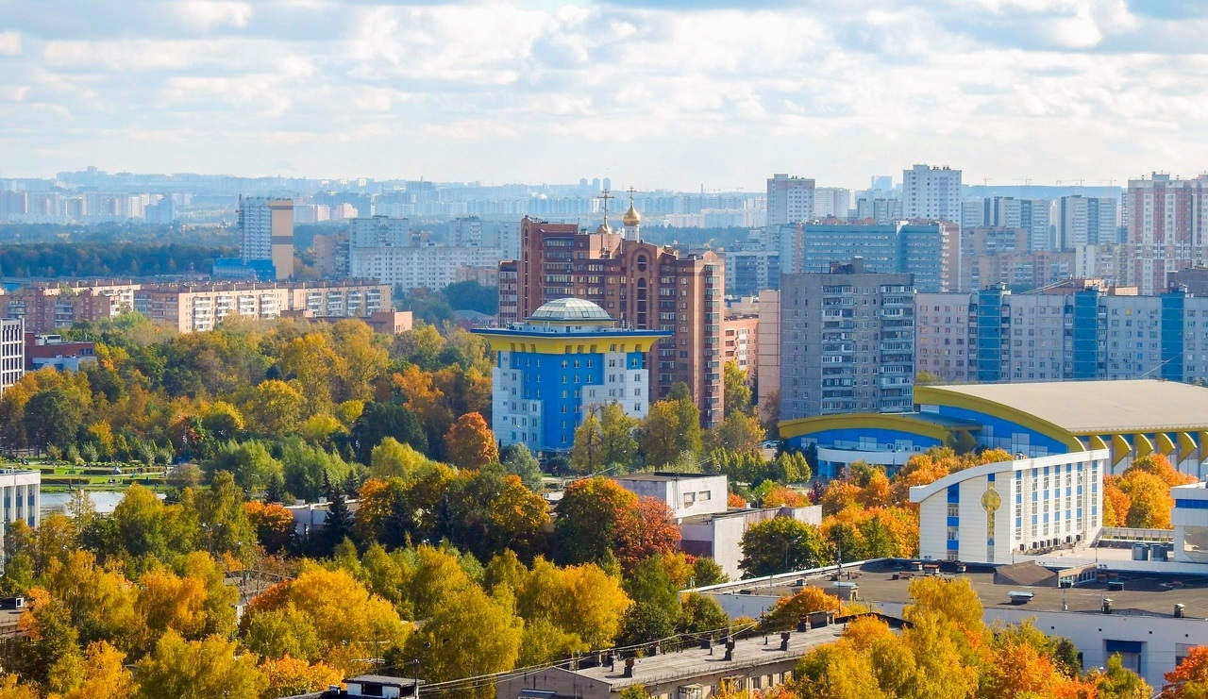
Название учебного заведения
Выпускная квалификационная работа на тему: «Фестивали как вид активного семейного досуга на примере Одинцовского городского округа»
Выполнил:__________________________________________________________________
______________________________________
Проверил:___________________________________________________________________
2022 год

Slide 2
Цель и задачи исследования
Задачи:
изучить понятие фестиваля и его место в событийном туризме;
оценить фестивали, проводимыми на территории Одинцовского городского округа как актуальный вид семейного досуга;
создать программу нового фестиваля для Одинцовского городского округа.
01
Цель: проанализировать фестивали Одинцовского городского округа, создать программу фестиваля, направленную на знакомство с различными творческими методами, достижениями культуры, реализующую идею проведения активного семейного досуга.
02
03

Slide 3
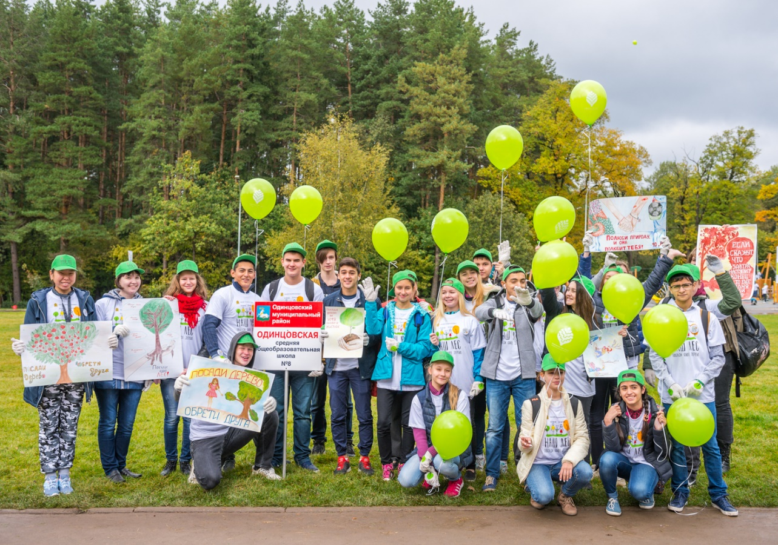
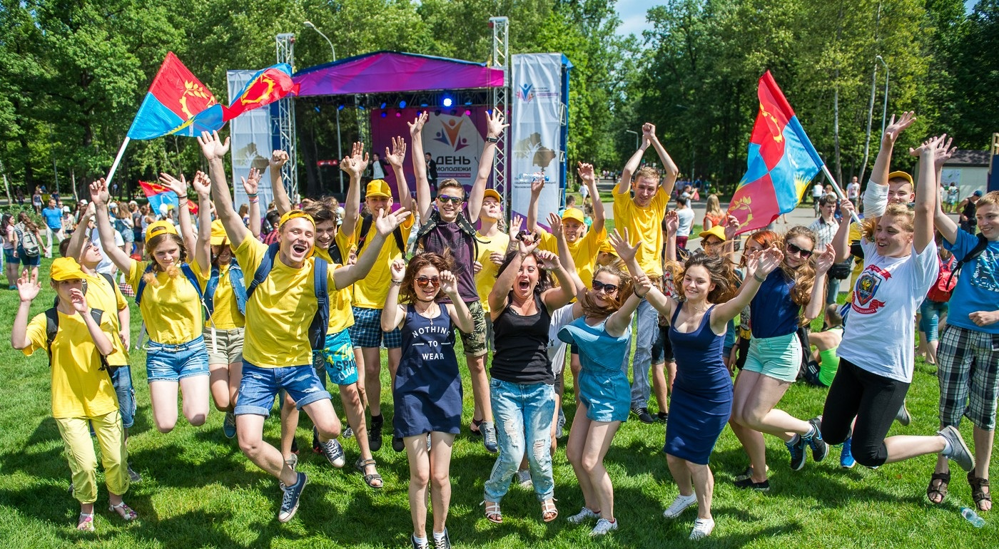
Объект и предмет исследования
01
Объект исследования: фестивали на территории Одинцовского городского округа.
Предмет исследования: фестивали как вид семейного досуга.
02

Slide 4
Актуальность темы исследования
Актуальность работы обусловлена тем, что на сегодняшний день фестивали являются крупнейшей формой творческой деятельности, вовлекающей в процесс активного общения большое количество как участников, так и зрителей. Программы фестивалей настолько широки и многогранны по тематике, что способны удовлетворить интересы различных целевых аудиторий, способствуют знакомству с различными традициями, видами, формами, жанрами традиционного и современного искусства.
Фестивали представляют собой активный процесс, выполняющий несколько значимых социальных функций, таких как: активизация творческой деятельности, развитие творческих способностей, удовлетворение эстетических культурных потребностей личности, поддержка и обеспечение полноценной жизнедеятельности творческих коллективов. Кроме того, фестивали дают возможность и зрителям, и участникам получить новый опыт, объединиться с другими людьми, испытать позитивные, яркие эмоции.

Slide 5
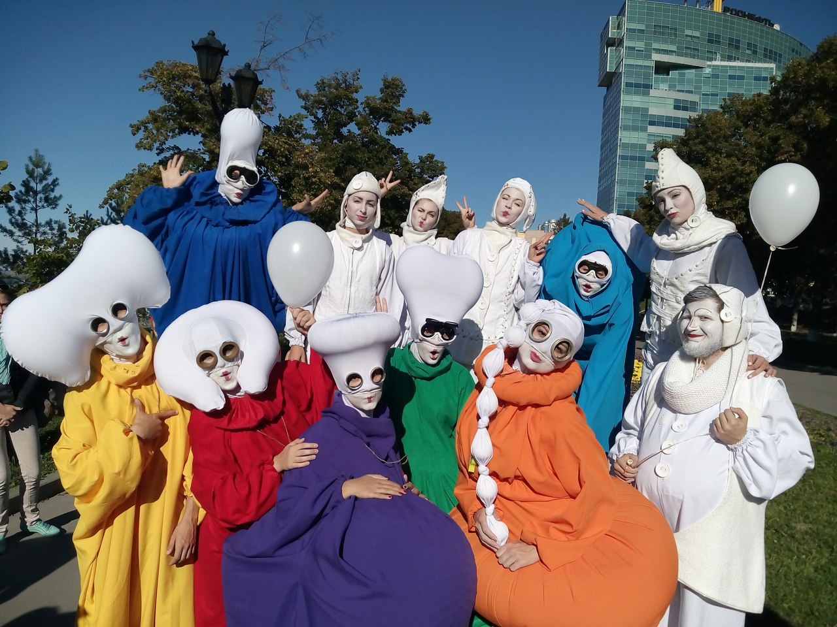
Фестиваль-от латинского festivus – праздничный.
Теоретические аспекты исследования
Семейный досуг-свободное времяпрепровождение, предполагающее совместное участие всех членов семьи в различных видах активной и пассивной деятельности, что способствует сплочению семьи, помогает подружиться и лучше узнать друг друга, является мощным средством для восстановления физических и духовных сил человека, формирование его личности.
Таблица 1-Классификация фестивалей
№ п/п | классификация | виды
1 | По видам деятельности | театральные, музыкальные, кинофестивали, фотофестивали, фестивали изобразительного искусства, фольклорные, научные, гастрономические, фестивали цветов, парикмахерского искусства и визажа, фейерверков, конные, мото, воздухоплавания, фестивали йоги, фитнес-фестивали, экстремальных видов спорта
2 | По периодичности проведения | ежегодные; биеннале(проводятся раз в два года); ​триеннале(проводятся раз в три года).
3 | По масштабу проведения | региональные; международные; республиканские.
4 | По составу участников | фестивали детского творчества; профессиональные; любительские; молодежные.
5 | По продолжительности | краткосрочные, продолжаются не более 14 дней; среднесрочные, продолжаются от 14 дней до 1 месяца; долгосрочные, самые длительные, продолжаются от месяца до года.

Slide 6
Анализ фестивалей Одинцовского городского округа Московской области

Slide 7
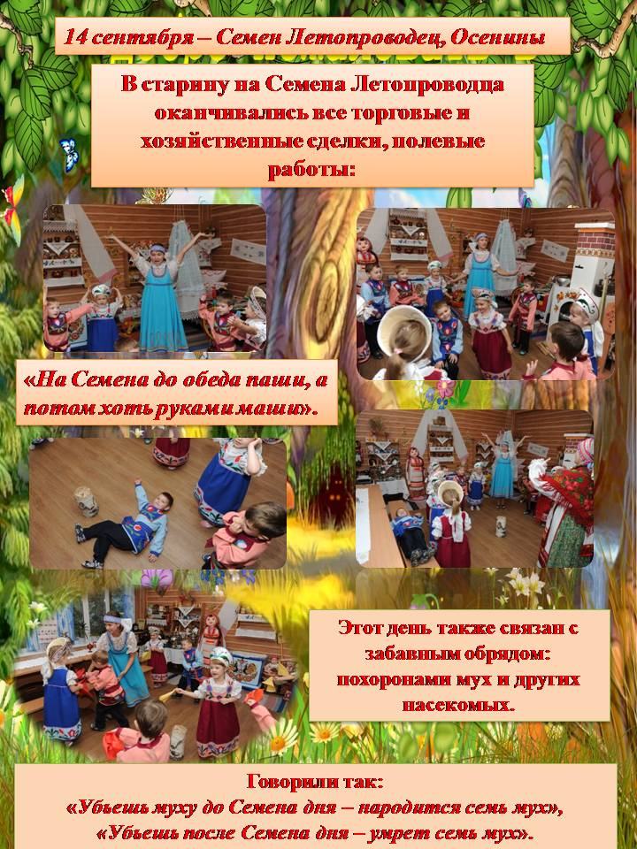
Особенности праздника «Семен-Летопроводец»
Суть праздника - торжества по поводу приближения осени: накануне заканчивалось лето и начинался новый год. В этот день совершаются обряды: новоселье, засидки, возжигание огня, обряд пострига, похороны мух, предание о воробьях.
№ п/п | Приметы и поверья
1 | Если сентябрь сухой и теплый, то зима еще не скоро придет
2 | Всегда этот день по-особенному праздновали. Те, кто побогаче, раздавали угощение и вещи первой необходимости нуждающимся. А те, кто победнее, давали просто милостыню
3 | До 28 ноября доброе время для свадеб
4 | Бабье лето сухое - осень мокрая
5 | В этот день ясно - осень теплая будет
6 | Луга в паутине - осень долгой будет
7 | В этот день на Руси начинался охотничий сезон. Считалось, что лошади набираются особой смелости, а охотничьи собаки добреют и не болеют
8 | День приравнивался к началу нового года, поэтому было много начинаний. Например, в этот день постригали и сажали мальчиков трех-четырех лет на коня
9 | В этот день мух и тараканов хоронили, по приметам они были главной причиной всех ссор и неурядиц в семье
10 | Был обычай гасить старый огонь, а наутро получали новый живой огонь. Тлеющее дерево раздувала девушка, а потом от вспыхнувшего огня зажигала свечу. От этого огня растапливали печь. А наутро угли снова раздували огонь
11 | Гости дарили хлеб-соль, тесть присылал коня зятю, а теща - корову для внучат. Кум с кумой дарили мыло и полотенце, а сваты - птицу домашнюю. Всех благодарили и приглашали за стол. Праздник длился до самого вечера

Slide 8
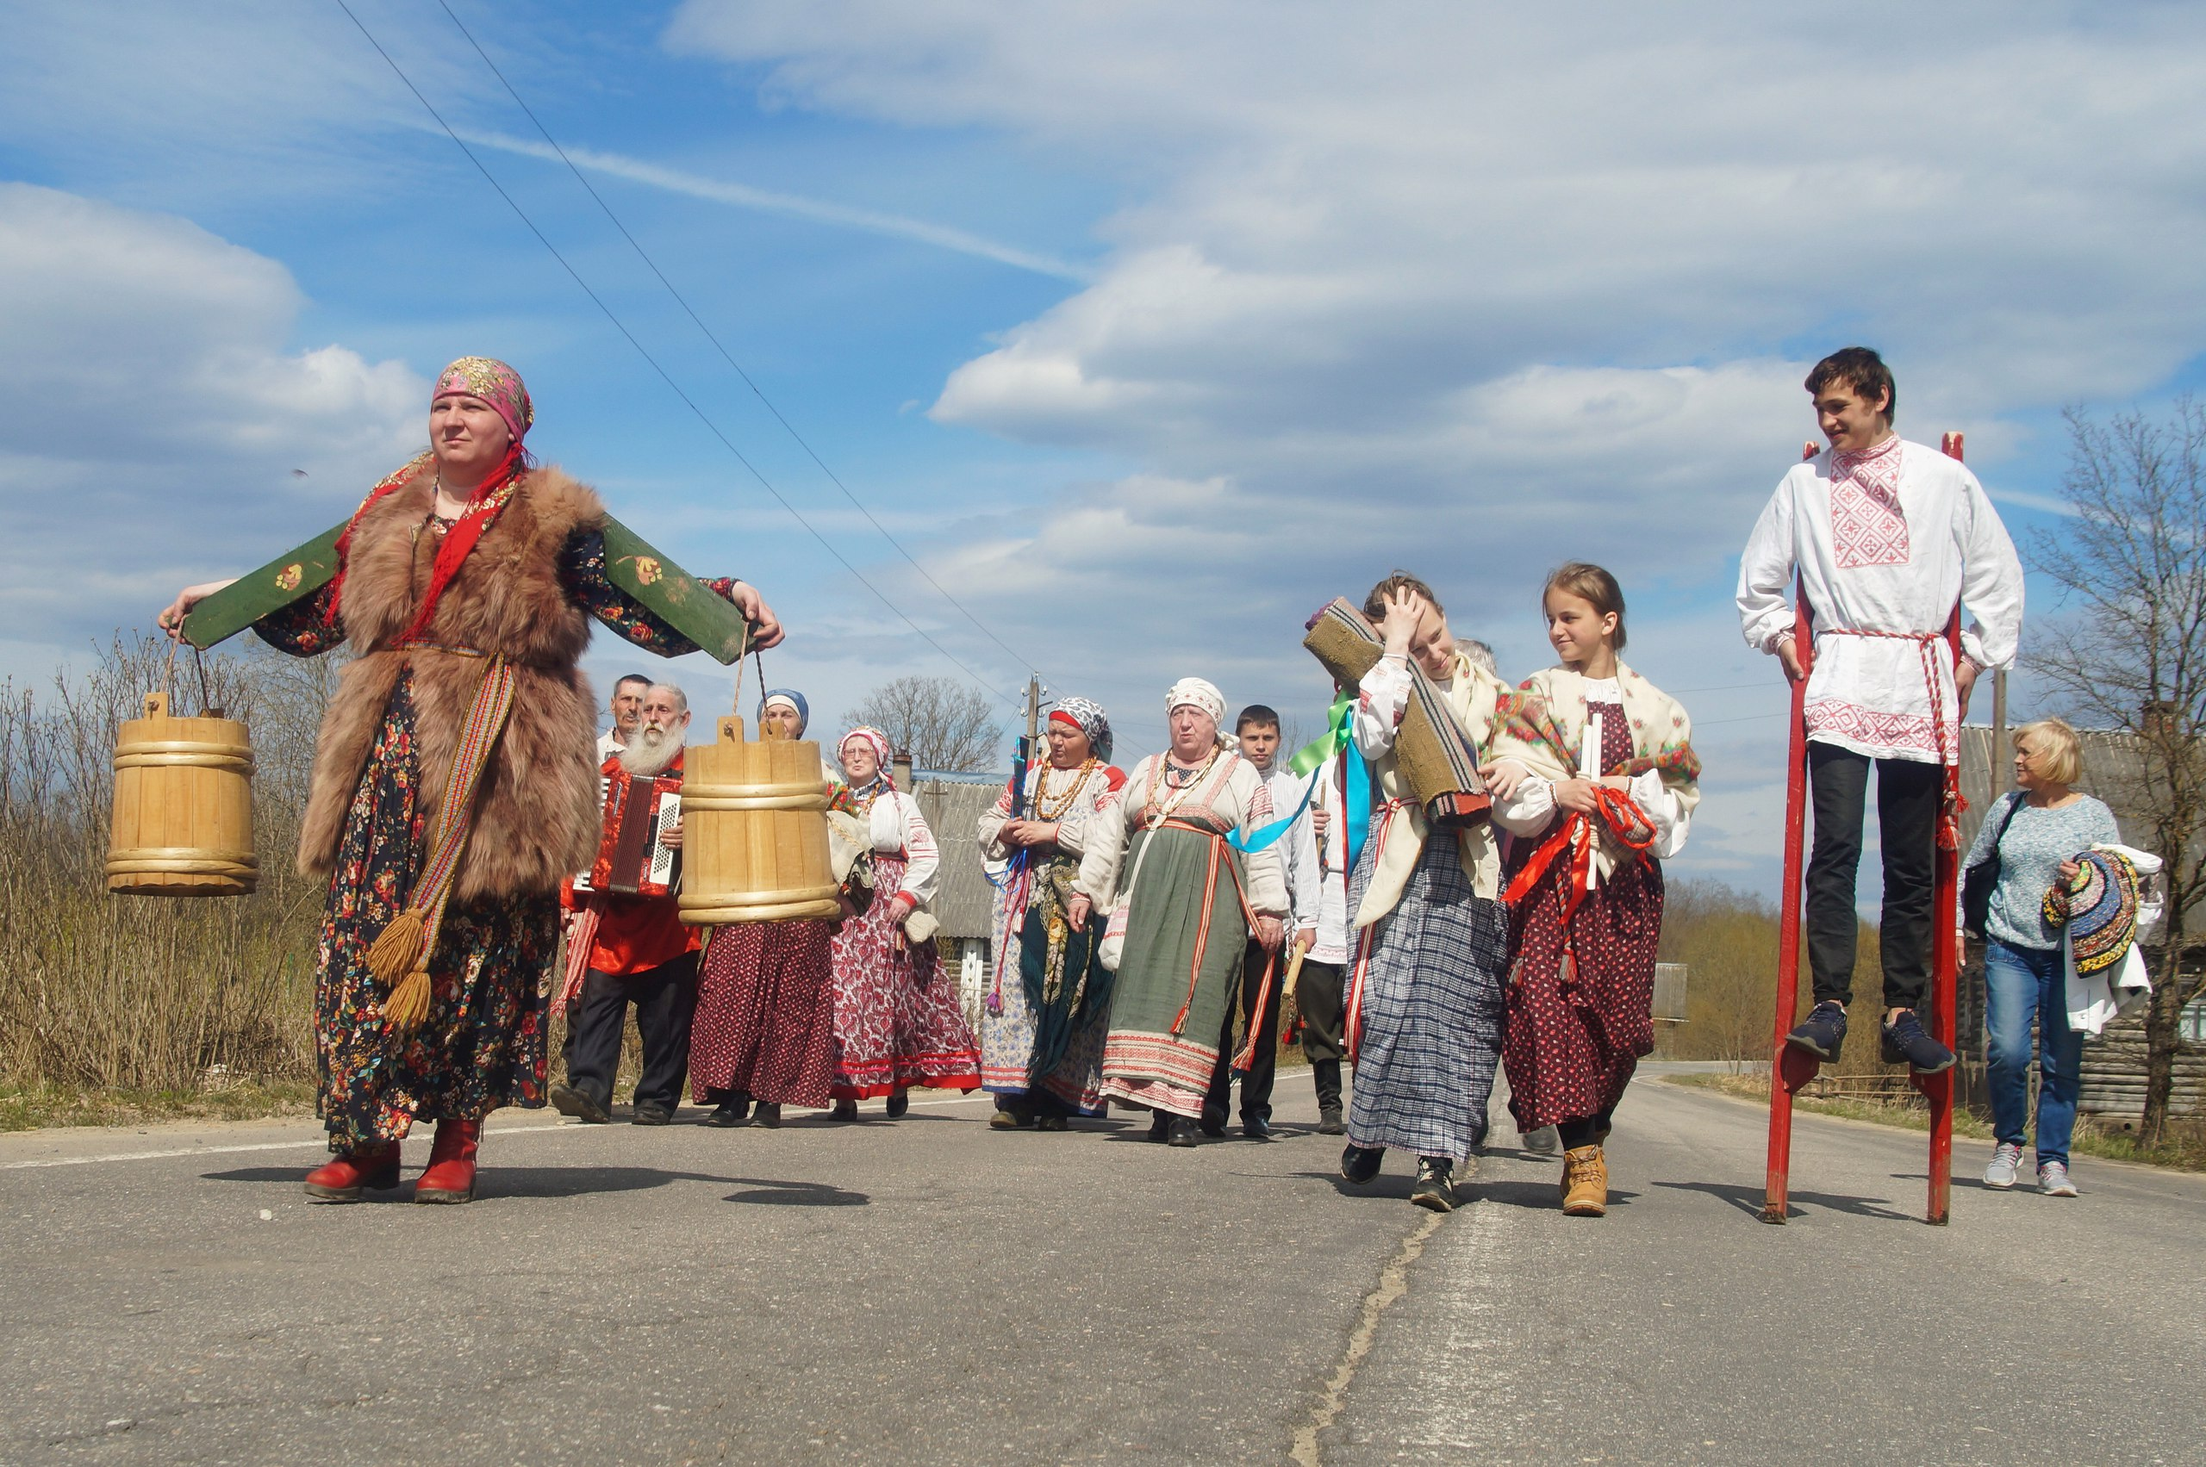
Цель и задачи фестивального праздника «Семен Летопроводец»
Цель-сохранение и развитие русской народной культуры.
Задачи:
познакомить гостей с народными традициями;
поддержать традиции семейного творчества, укрепить семейно-родственные связи поколений на основе общности интересов и увлечений;
выявить лучшие коллективы, работающие в народном жанре и отдельных участников;
организовать совместный семейный досуг; приобщить подрастающее поколение к духовному, культурному и историческому наследию русского народа.
01
02
03
04

Slide 9
Программа фестиваля «Семен-Летопроводец»
№ п/п | Блоки фестиваля | Характеристика мероприятий фестиваля
1 | Первый блок | Выступление творческих коллективов. Завершением программы станет гала-концерт и награждение участников. Место проведения мероприятий первого блока – главная сцена фестиваля, на площади у памятника Ленину.
2 | Второй блок | Проведение игр, основанных на традициях празднования Семенова дня на Руси: «Собери мух», «Охотники», игра «Воробушки», русская народная игра «Бояре». Проведение игр предполагается в специальных зонах, на газоне вокруг центральной площади. Проведение различных мастер-классов, в том числе по созданию куклы, которая принесет в дом достаток и благополучие – «Солнечный конь».
3 | Третий блок | Организация выставки-ярмарки сельскохозяйственной продукции, выставки-продажи изделий мастеров, продажа сувениров, книг, тканей для пошива традиционных русских костюмов, «барановских» платков.
Целесообразно сделать фестиваль ежегодным.
Дата проведения: 14 сентября каждого года, перенос праздника на ближайшую субботу от указанной даты. Время проведения с 10:00 до 20:00 часов.
Проведение фестиваля рассчитано на 2 дня, субботу и воскресенье.
В качестве площадки предполагается использовать центральной площадь у администрации Одинцовского городского округа.
В течении всего фестиваля на площадке будут работать пункты питания, где будет возможно попробовать различные блюда русской кухни. Зона мероприятий блока – центральная аллея от Дома офицеров до Ледового дворца Армада.

Slide 10
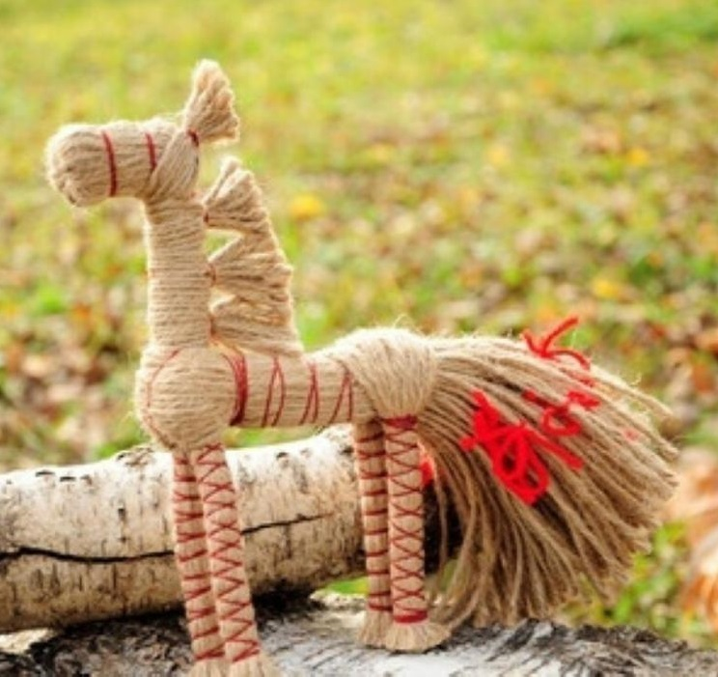
Финансирование и продвижение фестиваля «Семен-Летопроводец»
Финансирование данного фестиваля может осуществляться с помощью программы финансирования культурных мероприятий Одинцовского района Московской области или различных спонсоров.
Для продвижения данного фестиваля целесообразно использовать интернет-ресурсы, например, сайт московской области, Одинцовского городского округа, министерства культуры и туризма Московской области и другие тематические сайты.
Кроме того, для рекламы и освящения фестиваля можно задействовать народный коллектив «Киностудию «Жаворонок».

Slide 11
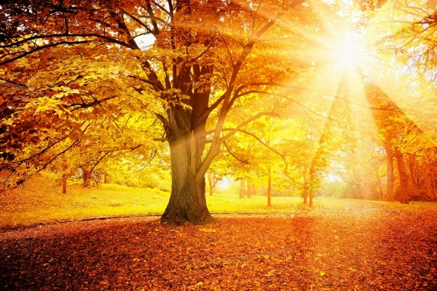
Выводы
Программа, включающая в себя игры, концерты, мастер – классы, хороводы, позволит фестивалю стать ярким семейным досуговым мероприятием на территории Одинцовского городского округа. Фестиваль «Семен-Летопроводец» позволит детям и родителям получить заряд положительных эмоций, разнообразить семейный досуг, что положительно повлияет на морально-психологический климат в семье как между детьми, так и их родителями.

Slide 12
СПАСИБО ЗА ВНИМАНИЕ!

